Slide 1
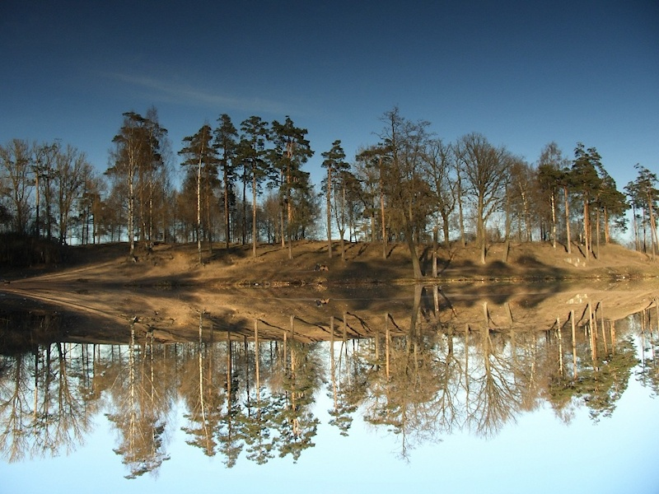
Презентация к уроку по учебному предмету «Геометрия» в 8-ом классе на тему «Виды симметрии»
Автор: Омшина Елена Витальевна
учитель математики ГБОУ СОШ № 6 г. Жигулёвска Самарской области

Slide 2
Области проявления симметрии
математика
биология
анатомия человека
русский язык и литература
искусство
шахматы

Slide 3
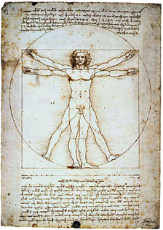
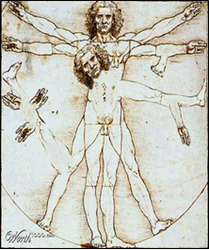
Симметрия (от греческого – συμμετρία – означает соразмерность) – это пропорциональность или гармония в расположении одинаковых предметов какой-либо группы или частей в одном предмете, причем гармоничное расположение определяется одной или несколькими воображаемыми зеркальными плоскостями.
Симметрия
Асимметрия

Slide 4
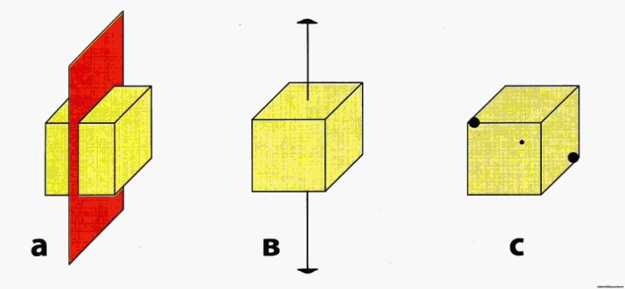
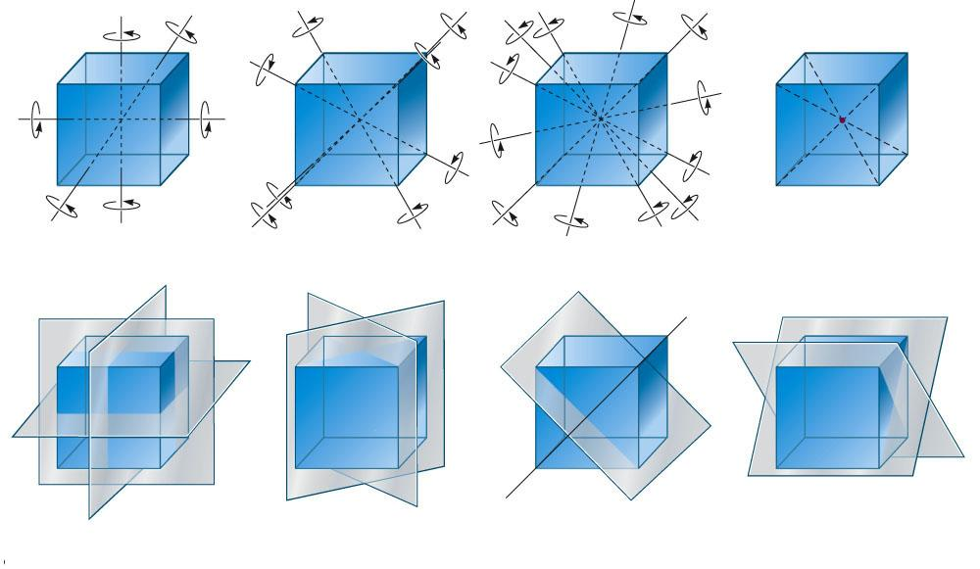
Симметрия в математике
Элементы симметрии
Операции симметрии

Slide 5
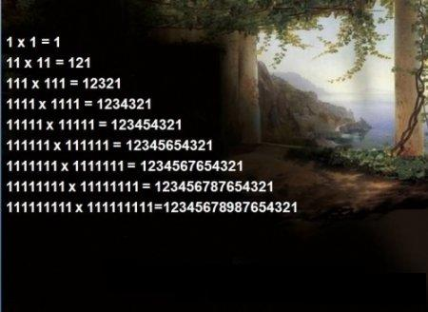
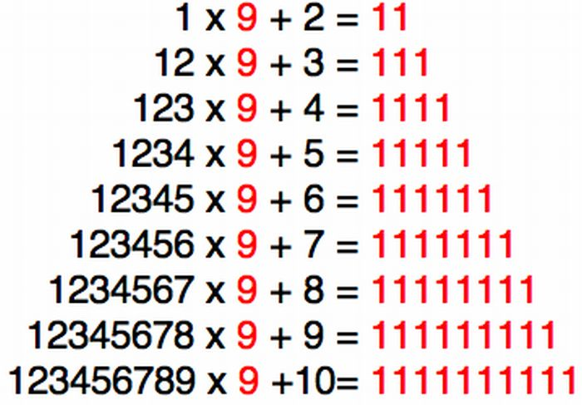
Симметрия в математике
Арифметические палиндромы

Slide 6
Симметрия в биологии
Радиальная
Двусторонняя
Отсутствие симметрии
Билатеральная

Slide 7
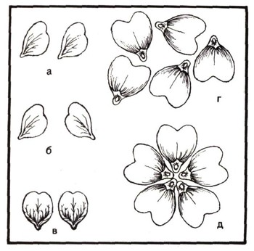
Симметрия в биологии
Пары лепестков:
а — совместимо равные;
б — зеркально равные;
в — и совместимо и зеркально равные.
Фигуры из пяти лепестков:
г — расположенных относительно друг друга хаотично;
д — закономерно.
Верхняя фигура асимметричная, нижняя — симметричная.

Slide 8
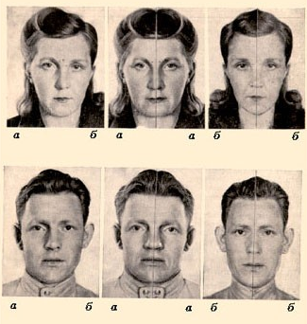
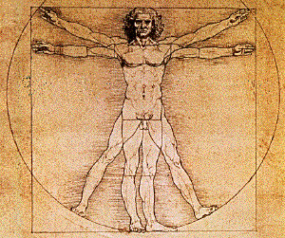
Симметрия и асимметрия человека
Билатеральная симметрия тела
Асимметрия лица

Slide 9
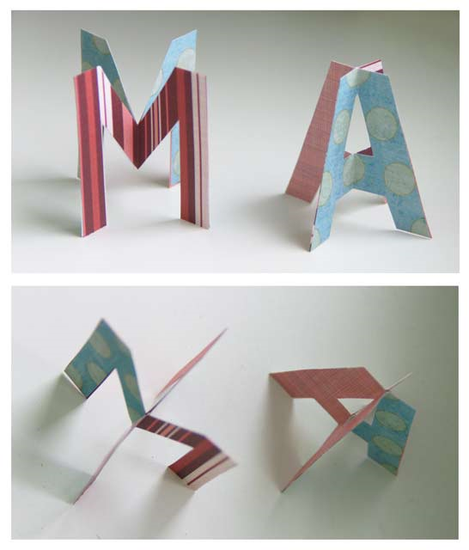
Симметрия в русском языке
Геометрическая симметрия в начертании букв
Стихотворение-палиндром
Кони, топот, инок.
Но не речь, а черен он.
Идем, молод, долом меди.
Чин зван мечем навзничь.
Голод, чем меч долог?
Пал, а норов худ и дух ворона лап.
А что? Я лов? Воля отча!
Яд, яд, дядя!
Иди, иди!
Мороз в узел, лезу взором.
Солов зов, воз волос.
Колесо. Жалко поклаж. Оселок.
Сани, плот и воз, зов и толп и нас.
Горд дох, ход дрог.
И лежу. Ужели?
Зол, гол лог лоз.
И к вам и трем с Смерти-Мавки.
Владимир Хлебников

Slide 10
Симметрия в литературе
Повесть А.С. Пушкина «Капитанская дочка» -
яркий пример симметричности событий
Персонаж | История Маши Мироновой | История Петра Гринева
Событие | Суровые законы крестьянской революции | Законы дворянской государственности
 | Маша оказывается в беде | Гринев оказывается в беде
 | Гринев отправляется к крестьянскому царю | Маша отправляется к дворянской царице
 | Невеста спасена | Жених спасен

Slide 11
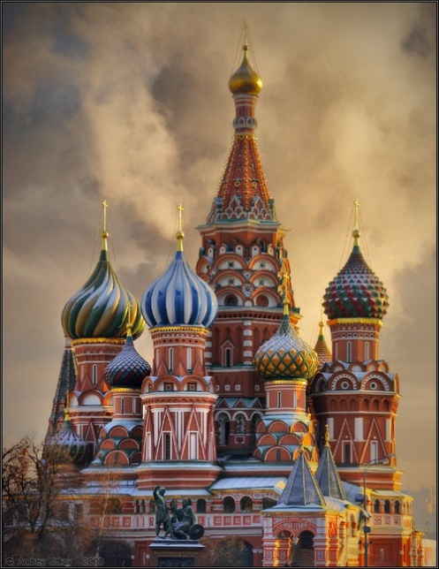
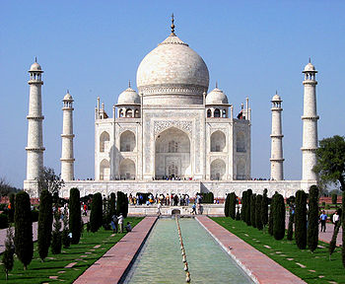
Симметрия в архитектуре
Собор
Василия Блаженного
Мавзолей
Тадж-Махал

Slide 12
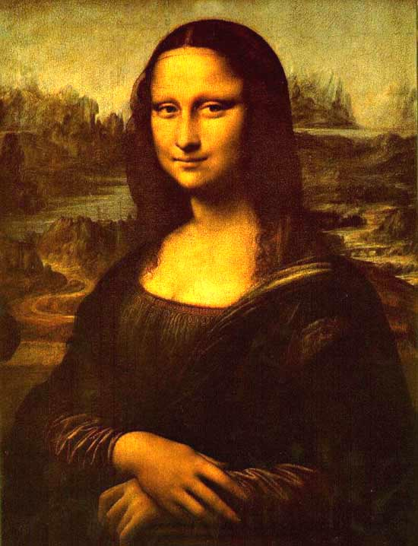
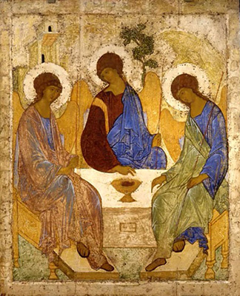
Симметрия в живописи
«Джоконда»
Леонардо да Винчи
(симметрия лица)
«Троица»
А. Рублева
(симметрия композиции)

Slide 13
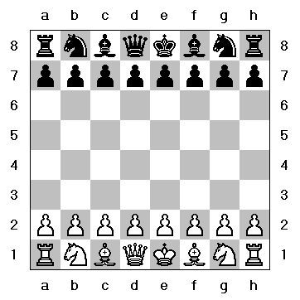
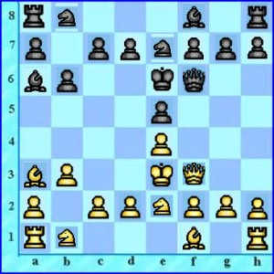
Симметрия в шахматах
Начальная позиция
(осевая симметрия)
Проявление симметрии
в ходе игры

Slide 14
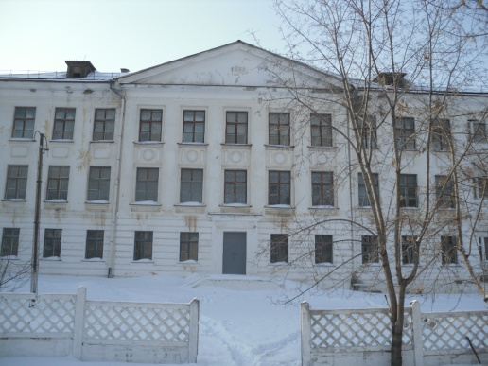
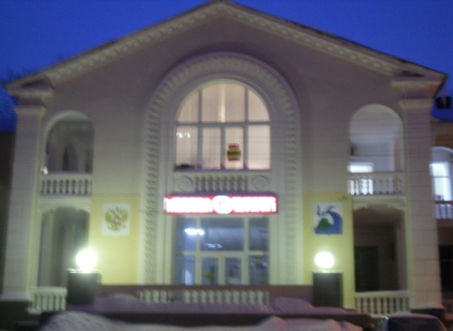
Проявления симметрии в архитектуре г. Жигулёвска
ГБОУ СОШ №6
Здание Мособлбанка

Slide 15
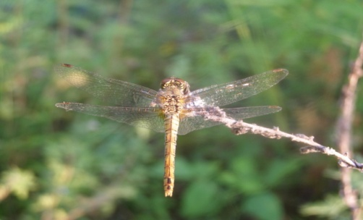
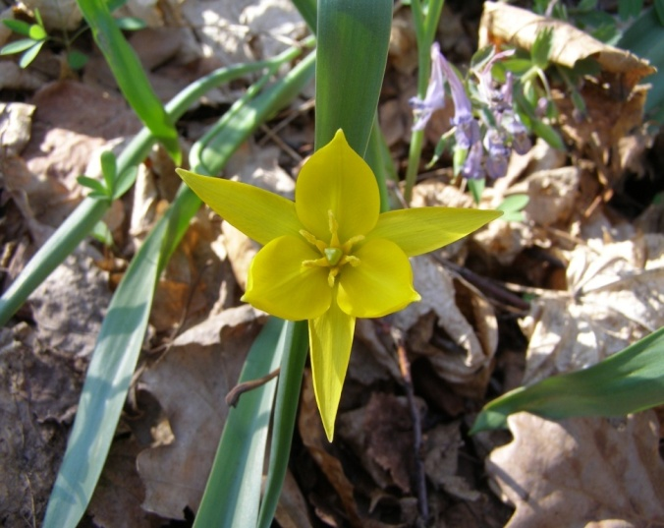
Проявления симметрии в природе г. Жигулёвска
Стрекоза
Тюльпан Бибирштейна

Slide 16
Области | Биология | Математика и геометрия | Русский язык | Литера-тура | Архитек-тура | Поэзия и музыка | Живо-пись | Шахматы
Виды симметрии | радиальная | централь-ная | осевая и централь-ная в буквах | симмет-рия событий | осевая | симмет-рия чередова-ния рифм | асиммет-рия лица | осевая
 | двусторон-няя | осевая | палиндро-мы |  | компози-ция из отдель-ных симмет-ричных объектов
 | билате-ральная | зеркаль-но-пово-ротная

Slide 17
Источники информации
Иэн Стюарт (пер.: Семихатов А.) Истина и красота: Всемирная история симметрии. – М.: Corpus (Астрель), 2010.
Асимметрия лица, головы и черепа человека [Электронный ресурс]. Режим доступа: http://www.dentaworld.ru/articles/asimmetriya_lica_golovy_i_cherepa_cheloveka.html
Симметрия [Электронный ресурс]. Режим доступа: http://kl10sch55.narod.ru/kl/sim.htm#_Toc157753200
Симметрия (биология) [Электронный ресурс]. Режим доступа: http://ru.wikipedia.org/wiki/Симметрия_(биология)
Симметрия в живой природе; основные понятия симметрии [Электронный ресурс]. Режим доступа: http://www.zoodrug.ru/topic1805.html
Симметрия в литературе [Электронный ресурс]. Режим доступа: http://www.wiki.vladimir.i-edu.ru/
Симметрия на шахматной доске [Электронный ресурс]. Режим доступа: http://klassikpoez.boom.ru/klub/urok15.htm
Симметрия тела животных [Электронный ресурс]. Режим доступа: http://animaldir.r\u/simmetriya-tela-zhivotnyx
Этот удивительно симметричный мир [Электронный ресурс]. Режим доступа: http://festival.1september.ru:8080/articles/516890/
Яндекс-видео. Симметрия в математике. [Электронный ресурс]. Режим доступа: http://video.yandex.ru/users/alex2315/view/17/

